Slide 1
Paradox
가장 강력한 언어로 배우는 논리적 사고의 정점
C언어 학습 플랫폼 개발 연구 발표
이현준 · 배도훈
2026.04.11 — 2026.05.15 · GitHub: dummy1027/nine-tailed-fox

Slide 2
목차
１．프로젝트개요
프로젝트소개
２．개발 타임라인
개발과정
３．느낀점
프로젝트를 진행하며 느낀점
Paradox — C언어 학습 플랫폼 · 이현준 / 배도훈
2 / 12

Slide 3
프로젝트 개요
Paradox — C언어 학습 플랫폼
무엇을 만들었나
C언어 학습 + 문제 풀이 + 커뮤니티 + 랭킹이 하나로 묶인 통합 학습 사이트.
사용자는 개념 학습 → 단계별 문제집 → 기출 → 다른 사용자와의 배틀의 흐름으로 학습한다.
왜 만들었나
교과서로 배우는 C언어는 손에 잡히지 않아, 직접 코드를 쳐보고 다른 사람의 풀이를 볼 수 있는 공간이 필요했다.
어떻게 만들었나
프론트: React 19 + Vite + react-router · 백엔드: Node.js + Express · DB: Supabase(Postgres) · 모니터링: 자체 monitor.cjs
협업
두 명이 깃허브로 협업. 75개 커밋, 8일에 걸친 작업, PR 1건 + 다수의 머지/충돌 해결.
Paradox — C언어 학습 플랫폼 · 이현준 / 배도훈
2 / 12

Slide 4
한눈에 보는 개발 타임라인
8일간의 활동 · 총 75 커밋
04-11
05-05
05-09
05-10
05-11
05-12
05-14
05-15
(토)
(화)
(토)
(일)
(월)
(화)
(목)
(금)
프로젝트 초기 셋업
오랜만에 돌아와서 의존성 정비
하루 종일 코딩 (34커밋)
커뮤니티 다중 사용자 + 코드 에디터 강화
대댓글(무한 중첩) + 서버 그래프
문제집·랭킹 도입 + 서버 두 번 되살리기
안정화 — 자잘하지만 체감 큰 부분
기출문제집 정리
4c
1c
34c
8c
9c
8c
6c
5c
주요 흐름
초기 셋업(04-11) → 의존성 정비(05-05) → 발표 직전 핵심 기능 폭증(05-09) → 다중 사용자 커뮤니티 + 코드 에디터 강화(05-10) → 대댓글 + 그래프(05-11) → 문제집·랭킹 + 서버 복구(05-12) → 안정화(05-14) → 기출문제집(05-15)
Paradox — C언어 학습 플랫폼 · 이현준 / 배도훈
3 / 12

Slide 5
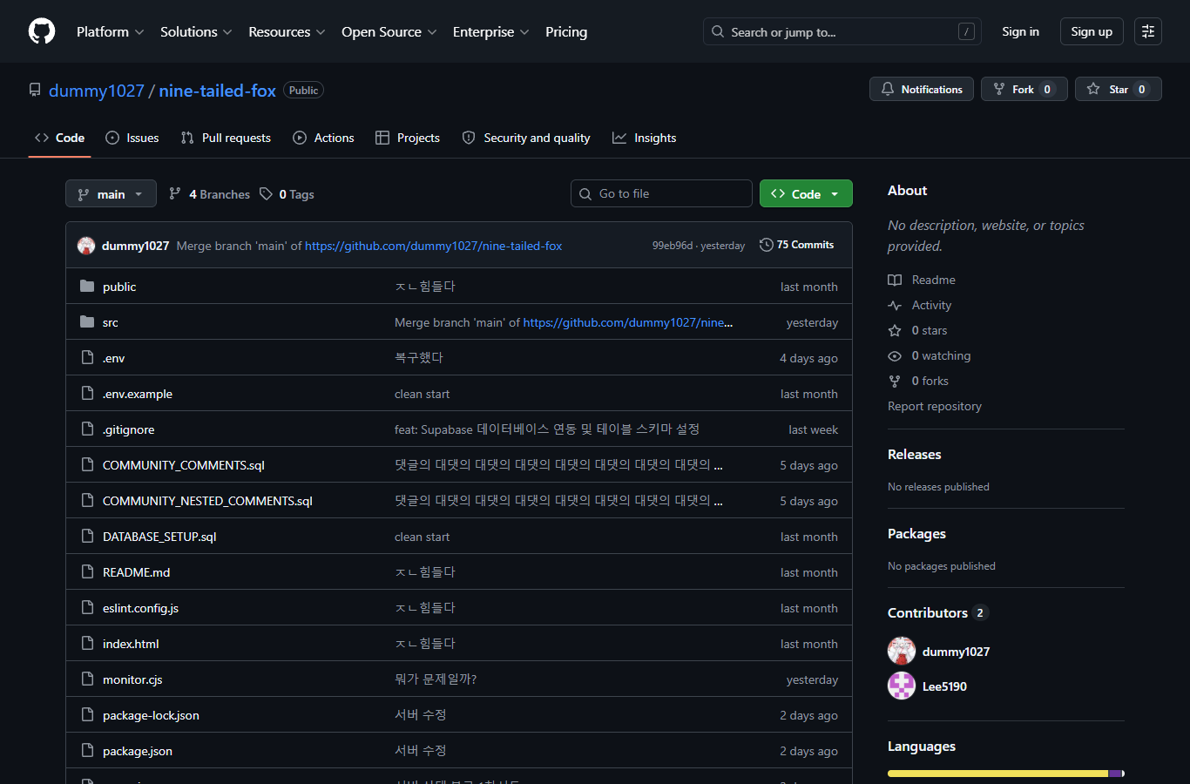
2026-04-11 (토)
커밋 4건 · 배도훈
프로젝트 초기 셋업
오늘의 목표
Paradox(C언어 학습 사이트)의 깃허브 베이스라인을 올린다.
진행 과정 · 사고
Vite + React로 프론트 골격 생성 → 빠른 HMR 이유 직접 확인
server.js 라우팅 두 번 시행착오(통합 핸들러 → 라우트 분리)
DATABASE_SETUP.sql에 사용자/게시글 초기 스키마 정의
▲ github_main (Puppeteer 캡쳐)
알게 된 것
한 번에 완벽한 코드보다, 동작 버전을 만들고 다듬는 편이 빠르다.
Paradox — C언어 학습 플랫폼 · 이현준 / 배도훈
4 / 12

Slide 6
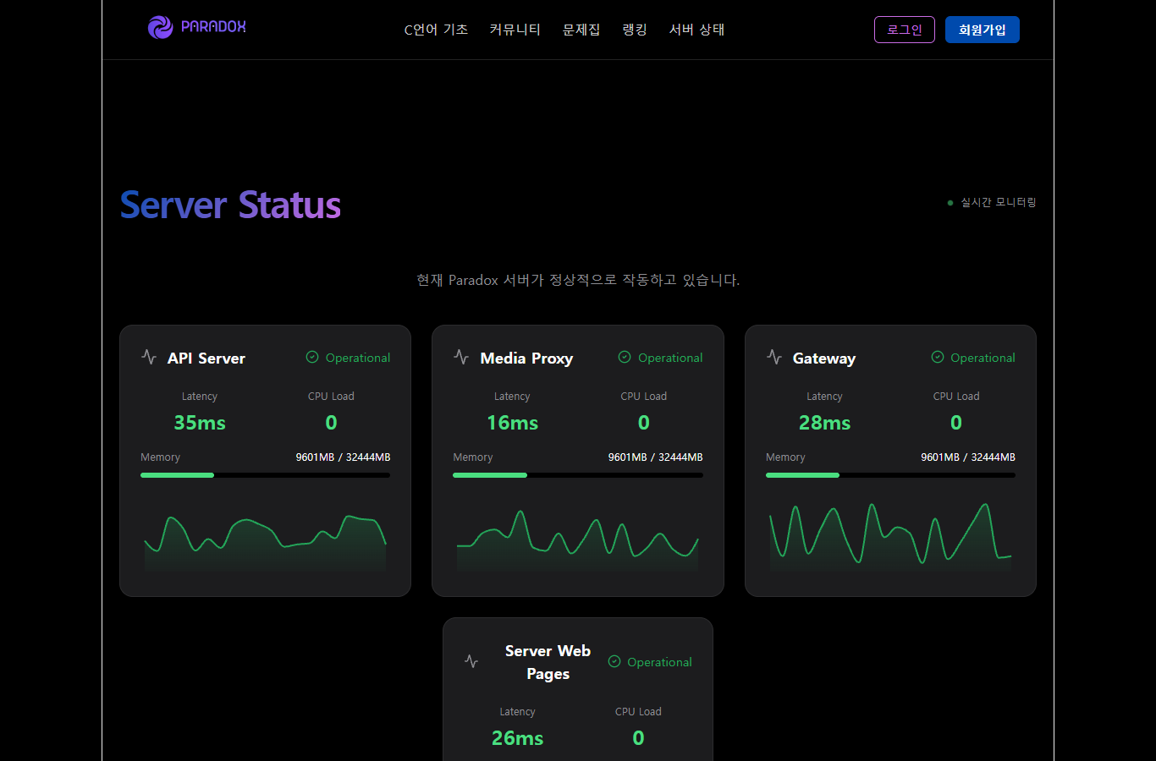
2026-05-05 (화)
커밋 1건 · 배도훈
오랜만에 돌아와서 의존성 정비
오늘의 목표
한 달 만에 돌아와 환경 복구 + 앞으로 쓸 패키지 일괄 준비.
진행 과정 · 사고
lockfile 충돌 해결, React 패치 버전 반영
Express, dotenv, CORS 등 일괄 설치 (lockfile +800행)
server.js의 dotenv 초기화 순서 문제 수정
▲ server_status (Puppeteer 캡쳐)
알게 된 것
시간 지나 자기 코드를 보면 어색한 부분이 보이는 건 성장의 신호.
Paradox — C언어 학습 플랫폼 · 이현준 / 배도훈
5 / 12

Slide 7
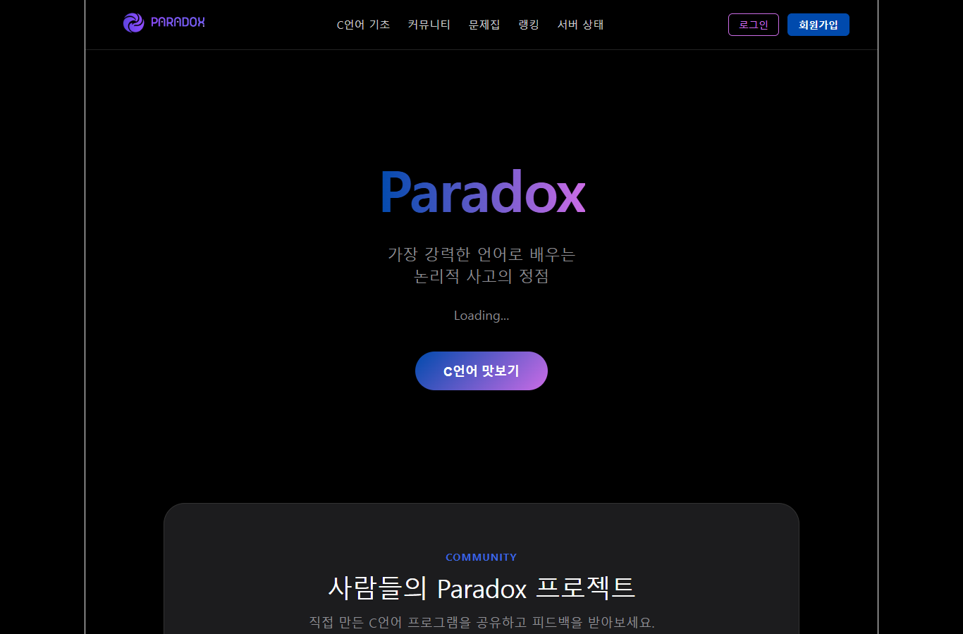
2026-05-09 (토)
커밋 34건 · 배도훈, 이현준
하루 종일 코딩 (34커밋)
오늘의 목표
메인/맛보기/커뮤니티 카드까지 발표 가능한 형태로 마무리.
진행 과정 · 사고
Supabase 연동 (6파일, +164행) — 클라이언트 SDK + 스키마
머지 충돌 발생 → 4차에 걸친 복구로 손으로 합치기
CPreview 호버 효과, 메인에 지뢰찾기 미니게임 배치
▲ home (Puppeteer 캡쳐)
알게 된 것
머지 충돌은 "두 사람이 같은 줄을 만졌다"는 단순한 신호일 뿐, 차분히 비교하면 풀린다.
Paradox — C언어 학습 플랫폼 · 이현준 / 배도훈
6 / 12

Slide 8
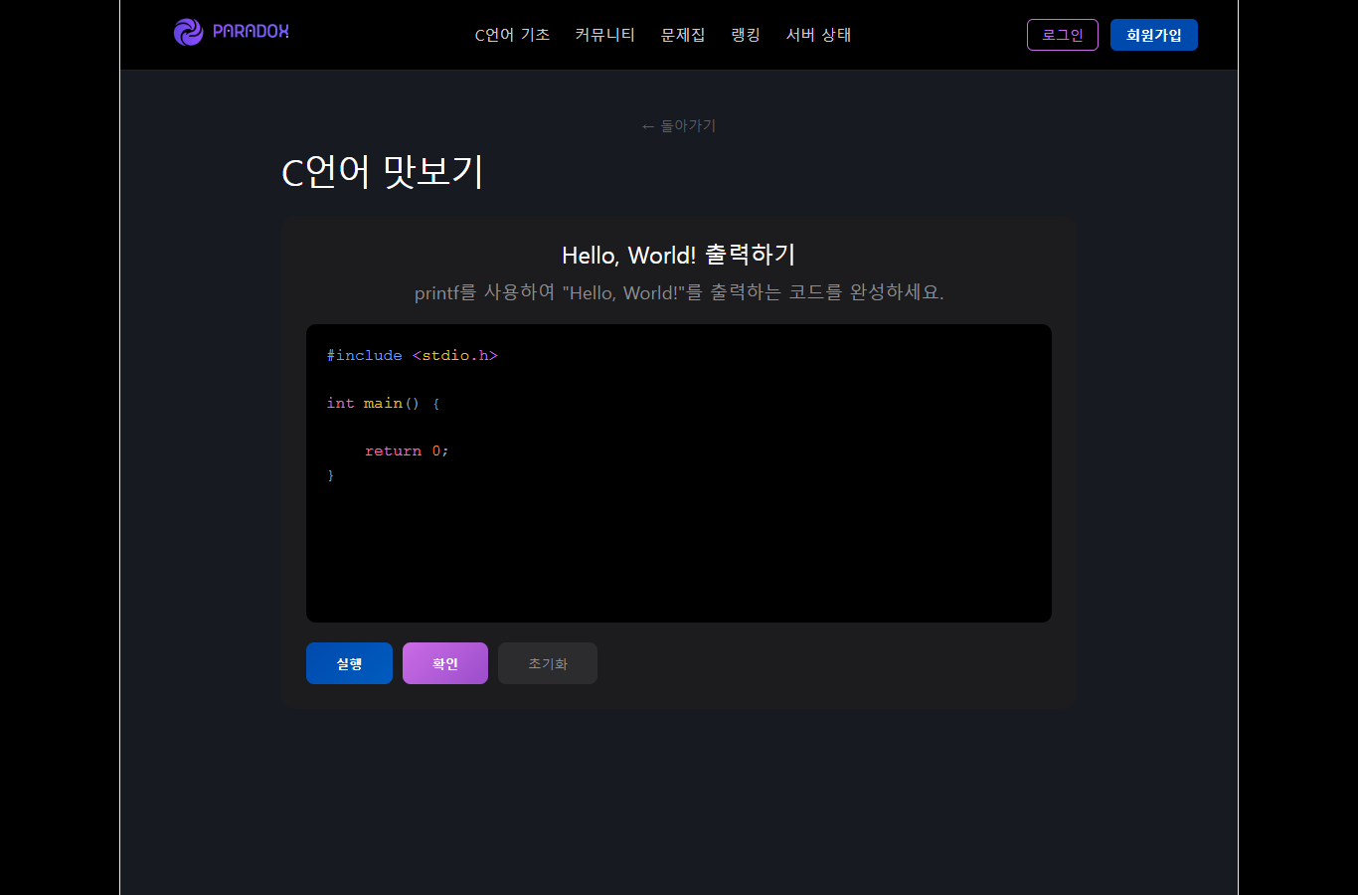
2026-05-10 (일)
커밋 8건 · 배도훈, 이현준
커뮤니티 다중 사용자 + 코드 에디터 강화
오늘의 목표
여러 사용자가 동시에 글을 공유, CPreview를 IDE급 입력기로.
진행 과정 · 사고
Community.jsx +398행, server.js +44행 — 실시간 동기화
contentEditable + selection offset 저장/복원으로 캐럿 문제 해결
자동완성 시스템 구축 (+167행)
▲ c_preview (Puppeteer 캡쳐)
알게 된 것
contentEditable은 브라우저가 DOM을 마음대로 바꾸기에 React 가상 DOM과 충돌 지점이 있다.
Paradox — C언어 학습 플랫폼 · 이현준 / 배도훈
7 / 12

Slide 9
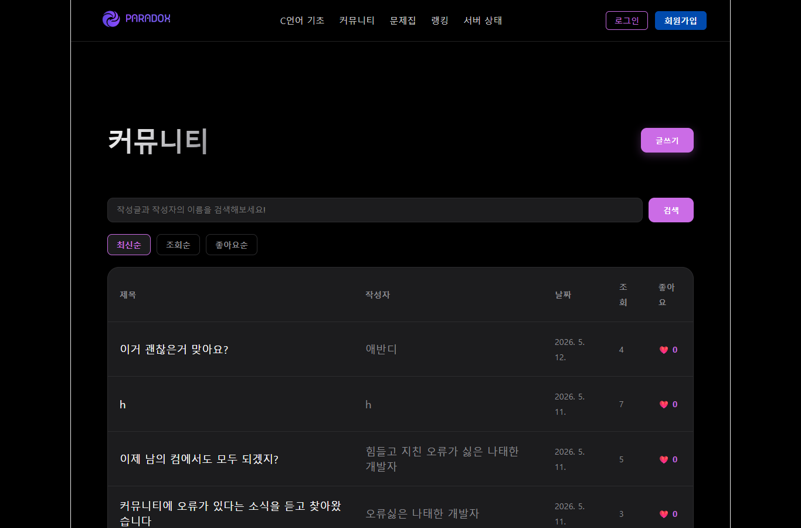
2026-05-11 (월)
커밋 9건 · 배도훈, 이현준
대댓글(무한 중첩) + 서버 그래프
오늘의 목표
깊이 제한 없는 중첩 댓글, 서버 상태를 그래프로 시각화.
진행 과정 · 사고
self-referencing FK(parent_comment_id)로 트리를 평평하게 저장
재귀 컴포넌트(+204행), 종료 조건 누락으로 무한 루프 1회
recharts 도입 + 하드코딩된 IP를 .env로 분리
▲ community (Puppeteer 캡쳐)
알게 된 것
재귀는 코드에서도 DB에서도 "종료 조건"이 핵심. 환경 의존 코드는 협업을 즉시 막는다.
Paradox — C언어 학습 플랫폼 · 이현준 / 배도훈
8 / 12

Slide 10
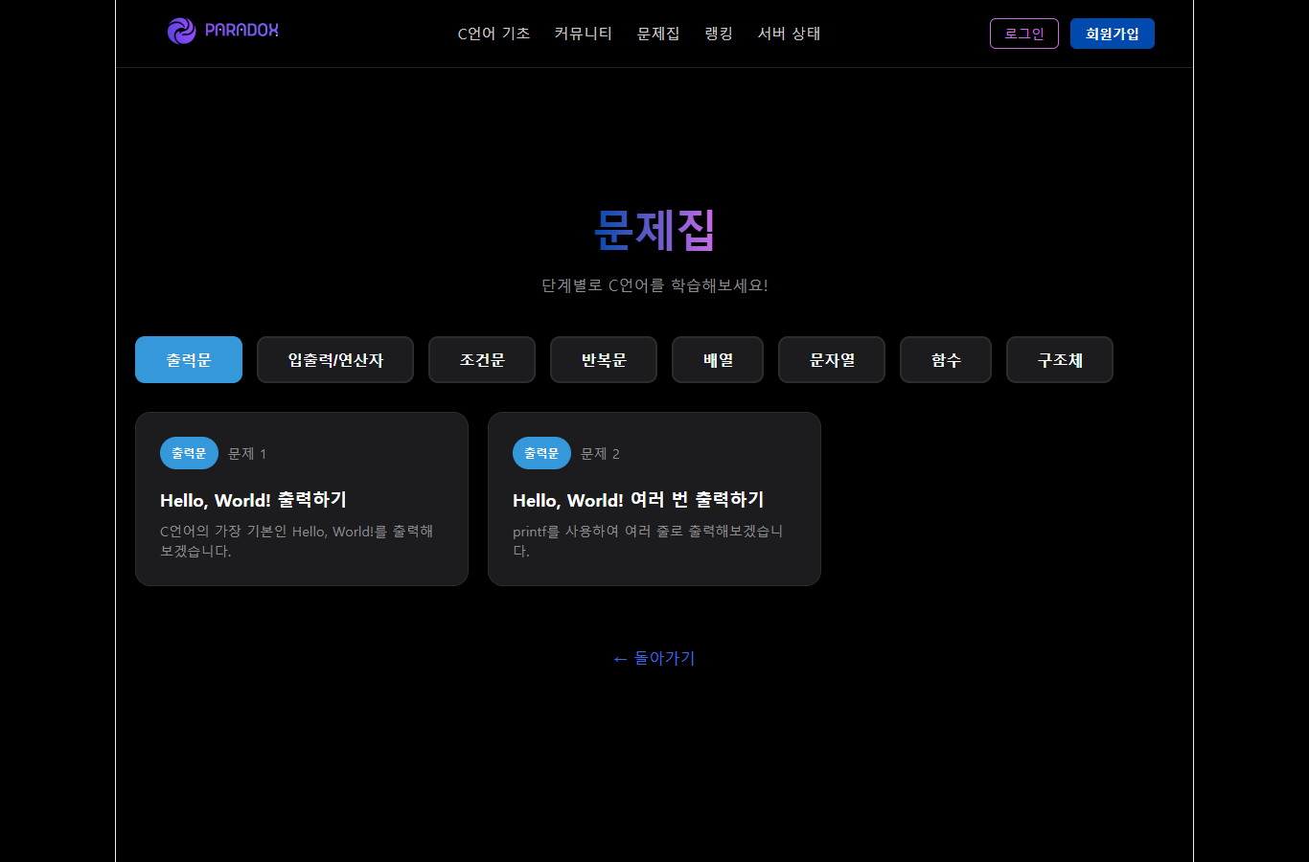
2026-05-12 (화)
커밋 8건 · 배도훈, 이현준
문제집·랭킹 도입 + 서버 두 번 되살리기
오늘의 목표
8개 카테고리 문제집, 무작위/비공개 배틀 랭킹.
진행 과정 · 사고
App.jsx +1,612행 — 문제집 콘텐츠 일괄 추가
서버 다운 → 1차(+136행)·2차(+19행) 복구
원인: Express 라우트 등록 순서 (구체 → 일반이어야 함)
▲ workbook (Puppeteer 캡쳐)
알게 된 것
로그를 켜고 천천히 보면 "어디서 죽었는지"는 거의 항상 알 수 있다.
Paradox — C언어 학습 플랫폼 · 이현준 / 배도훈
9 / 12

Slide 11
2026-05-14 (목)
커밋 6건 · 배도훈
안정화 — 자잘하지만 체감 큰 부분
오늘의 목표
새 기능 대신 안정성·보안 디테일에 집중.
진행 과정 · 사고
monitor.cjs 분리 — 서버와 모니터링 프로세스 분리
API 키를 환경 변수로 이동, 시간 표시 형식 수정
process.platform 분기로 Windows/Linux 모두 동작
▲ server_status (Puppeteer 캡쳐)
알게 된 것
관심사의 분리는 책에서만 봤는데, 직접 분리해 보고서야 왜 좋은지 손에 잡혔다.
Paradox — C언어 학습 플랫폼 · 이현준 / 배도훈
10 / 12

Slide 12
2026-05-15 (금)
커밋 5건 · 배도훈, 이현준
기출문제집
오늘의 목표
학습 → 검증 → 실전의 흐름 완성 + CSS/서버 마무리.
진행 과정 · 사고
기출문제집 카테고리 추가 (+36행), 컴포넌트 재사용
응답 시간 긴 라우트 캐시 처리 (+82행)
모바일 깨짐 미디어쿼리로 수정 (+62행)
▲ workbook (Puppeteer 캡쳐)
알게 된 것
마지막 10%가 처음 90%만큼 시간이 든다. CSS 디테일이 사용자 인상의 절반.
Paradox — C언어 학습 플랫폼 · 이현준 / 배도훈
11 / 12

Slide 13
회고 및 다음 단계
한 달 반 프로젝트가 우리에게 남겨야 할 새퀴들
잘 된 점
아쉬운 점
두 명이 75 커밋을 끝까지 끌고 갔다.
발표 직전 머지 충돌 4차 복구를 성공시켰다.
대댓글 무한 중첩, 자동완성, 실시간 그래프 등 난도 높은 기능을 자력으로 구현했다.
서버가 두 번 죽었어도 끝까지 살려냈다.
문제집 콘텐츠가 App.jsx 안에 박혀 있어 분리가 시급하다.
테스트 코드가 없어 회귀를 잡기 어렵다.
환경 의존(특정 컴퓨터에서만 됨) 버그를 한 번 겪었다.
배운 것 (기술)
배운 것 (협업)
Vite의 빠른 HMR 원리 · contentEditable의 selection 복원 · self-referencing FK
Express 라우트 등록 순서 · 관심사의 분리 (서버 / 모니터)
환경 변수의 중요성
머지 충돌은 무서운 게 아니라 "같은 줄을 만졌다"는 신호일 뿐이다.
같은 코드베이스를 쓰는 것은 답답하지만, 결국 혼자보다 멀리 간다.
README는 미래의 자기 자신에게 쓰는 편지다.
Paradox — C언어 학습 플랫폼 · 이현준 / 배도훈
12 / 12

Slide 14
감사합니다
이현준 · 배도훈

